Slide 1
Kampen om arbejdskraften Seniorer på arbejdsmarkedet
NFA
Forskningsanalytiker Sannie Vester Thorsen

Slide 2
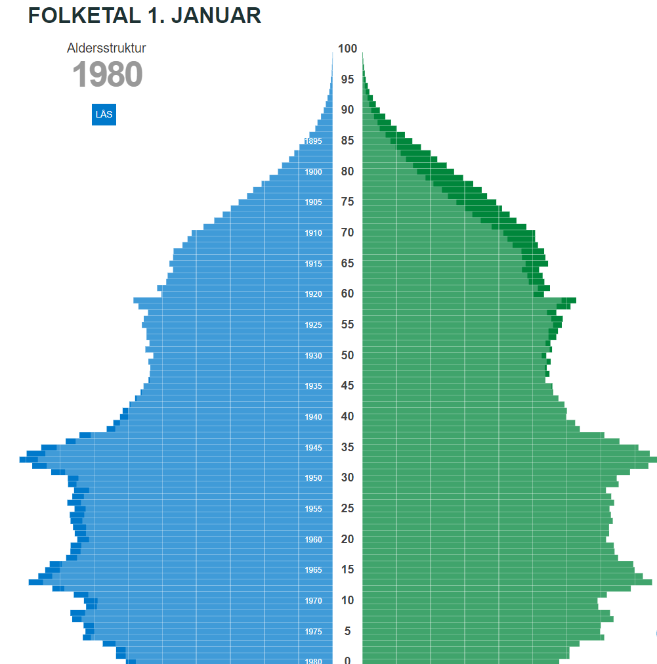
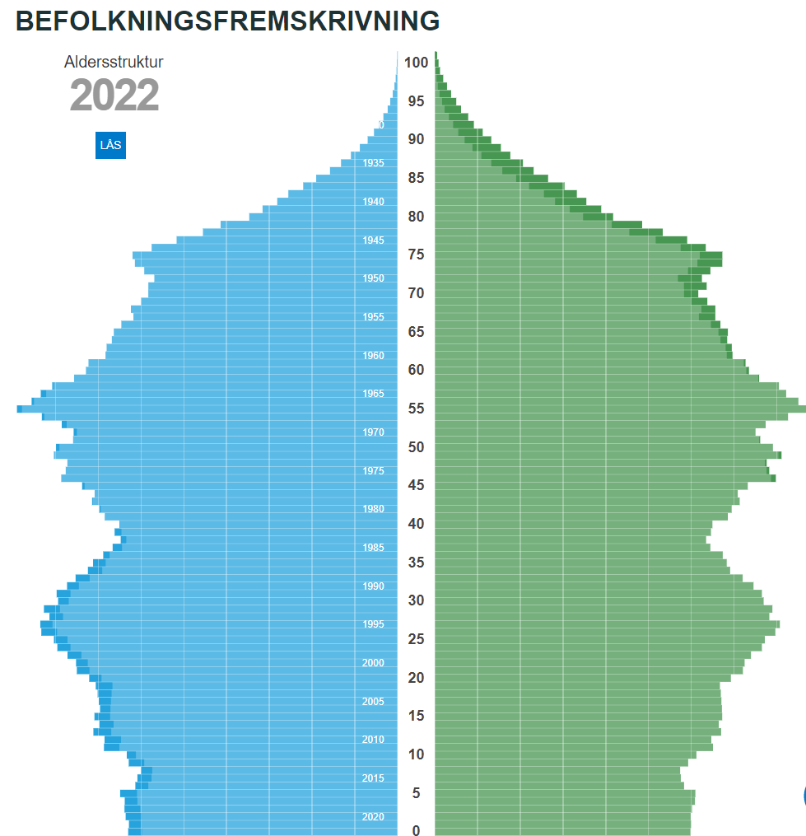
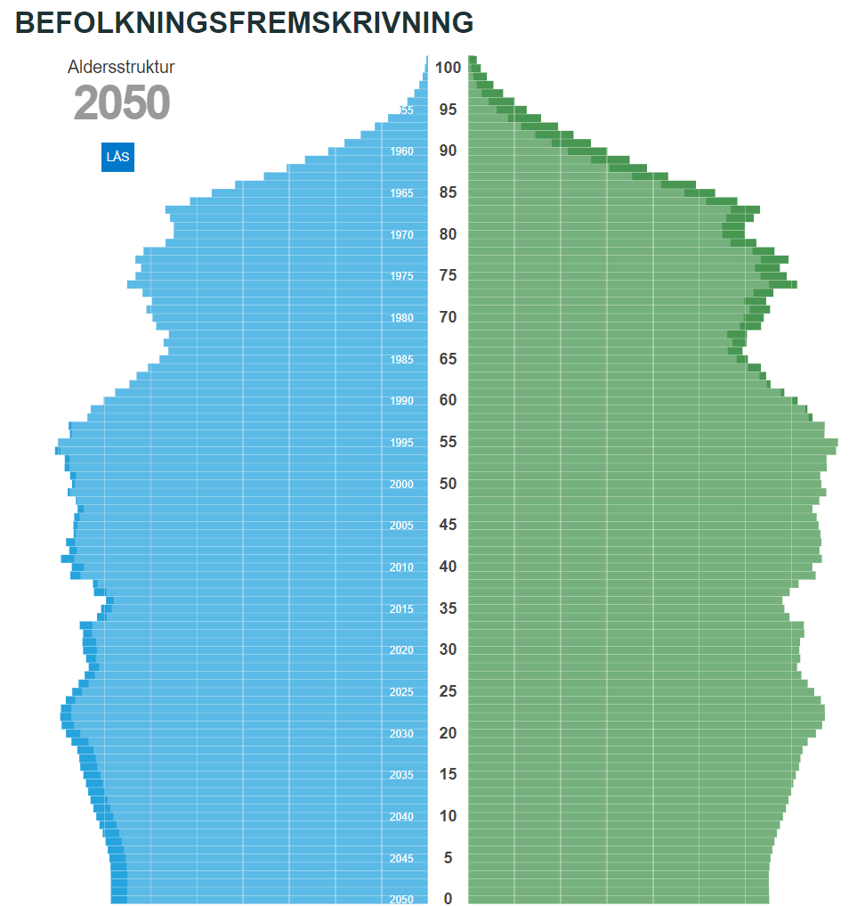
Flere ældre – færre unge
Kilde: Danmarks Statistiks Befolkningspyramide (dst.dk)

Slide 3
Ældre på arbejdsmarkedet
Økonomiske incitamenter til at fastholde ældre
Pensionsalder stiger
Efterlønsalderen stiger
Tid du kan være på efterløn falder
Efterlønnen er mindre lukrativ
Graden af modregning af pension i efterlønnen
Økonomisk gevinst ved at blive på arbejdsmarkedet
Seniorpræmie for at arbejde efter folkepensionsalder
Narrativ har ændret sig
I 80’erne: Gå på efterløn for at give plads til de unge
I dag: Efterlønsmodtagere er en byrde for samfundet
‘Ældrebyrden’

Slide 4
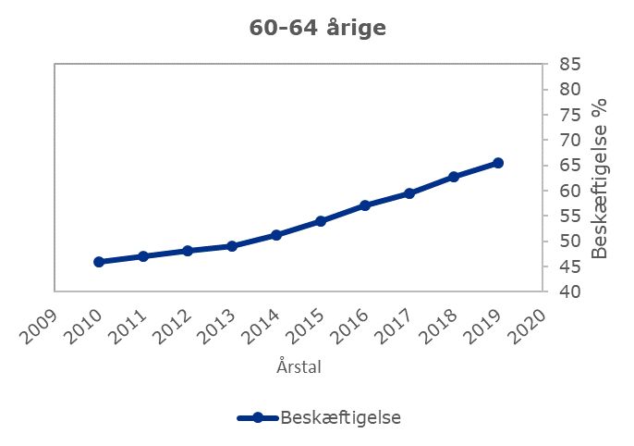
Flere ældre bliver på arbejdsmarkedet
Beskæftigelse blandt 60 til 64 årige

Slide 5
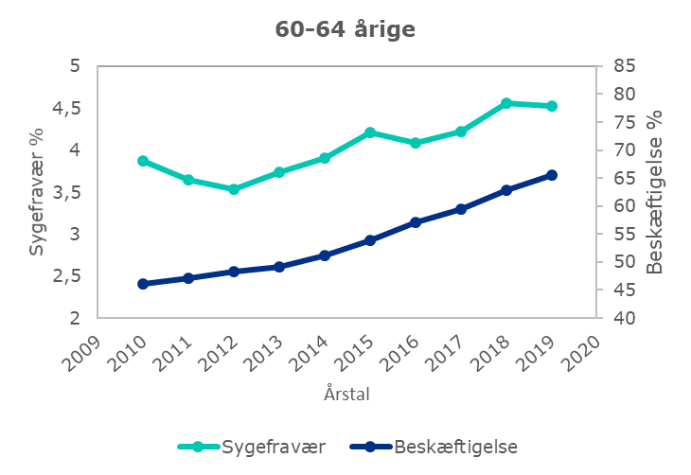
Men samtidigt er sygefraværet også steget!
Sygefraværet for 60-64 årige er steget fra 3,6% til 4,5%
(4,5% af arbejdsdagene er ‘tabt’ på grund af sygefravær, hvilket svarer til ca. 10 dage pr fuldtidsansat.)

Slide 6
Spørgsmål: Hvordan er sygefraværet blandt seniormedarbejdere i forhold til andre medarbejdere?
Er det større?
Er det mindre?
Det samme?

Slide 7
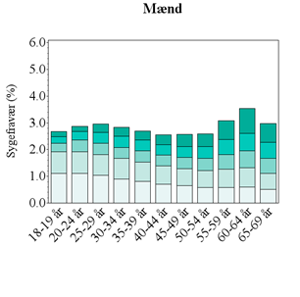
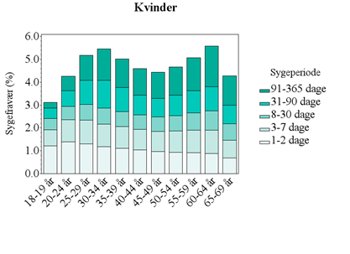
Sygefraværet hos seniormedarbejdere
og andre aldersgrupper (data fra 2019)

Slide 8
Fastholdelse af seniormedarbejdere
Økonomiske incitamenter!
(og holdningsændring i samfundet)

Slide 9
Hvad siger seniorerne selv?

Slide 10
Seniorer på arbejdspladsen, hvad kan få dem til at blive?
Flere eller længere pauser?
Bedre mulighed for selv at bestemme hvornår du vil arbejde?
Mere respekt for dit arbejde?

Slide 11
Seniorer på arbejdspladsen, hvad kan få dem til at blive?
Flere eller længere pauser?
Bedre mulighed for selv at bestemme hvornår du vil arbejde?
Mere respekt for dit arbejde?

Slide 12
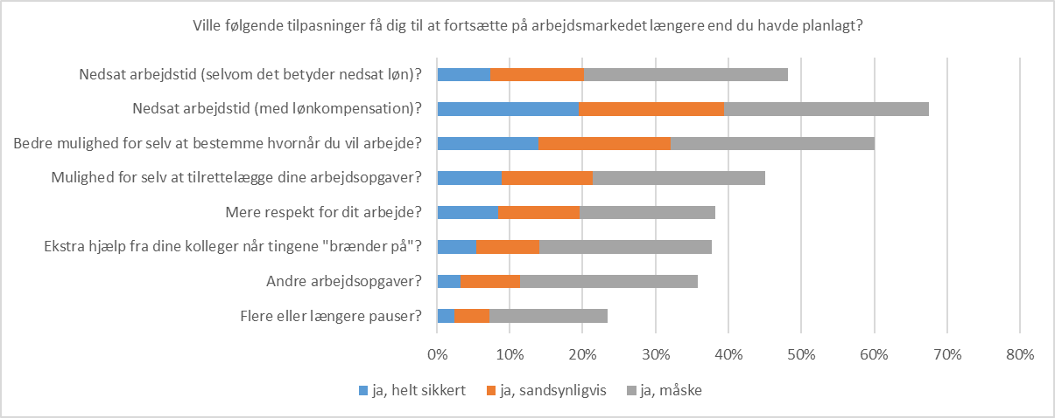
Seniorer på arbejdspladsen, hvad kan få dem til at blive?
Data er fra en repræsentativ stikprøve af ansatte i alderen 50+. Spørgeskemaundersøgelse fra 2008

Slide 13
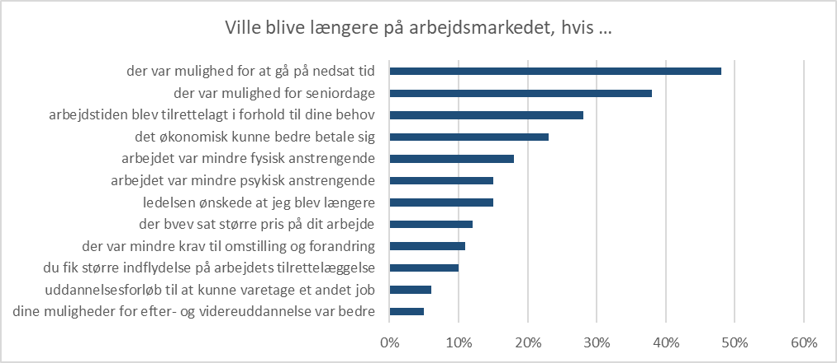
Seniorer på arbejdspladsen, hvad kan få dem til at blive?
Data er fra en repræsentativ stikprøve af ansatte i alderen 50+. Spørgeskemaundersøgelse fra 2020
Kilde: SeniorArbejdsLiv – Muligheder og barrierer for et langt og sundt arbejdsliv i Danmark. Lars L. Andersen m.fl.

Slide 14
Hvad vil få seniorerne til at blive længere på arbejdsmarkedet?
Mulighed for nedsat tid!
Bedre mulighed for at bestemme hvornår man arbejder / arbejdstid i forhold til dine behov
Det bedre økonomisk kan betale sig
Mere respekt for ens arbejde/ større pris på ens arbejde

Slide 15
Hvad er godt arbejdsmiljø?
NFA
Forskningsanalytiker Sannie Vester Thorsen

Slide 16
Sammenhæng mellem jobtilfredshed og alder for tilbagetrækning
Alder for tilbagetrækning

Slide 17
Hvad er godt arbejdsmiljø?
Psykosocialt arbejdsmiljø - teoretiske dimensioner

Slide 18
Psykosocialt arbejdsmiljø
Udviklings-muligheder
Mulighed for at lære nyt
Rollekonflikter og rolleklarhed:
Modstridende krav
Klar ansvarsfordeling
Teoretiske dimensioner
Indflydelse
Indflydelse på egen arbejdssituation. Fx hvordan og hvornår man udfører sit arbejde. Især vigtigt ved høje krav i arbejdet.
Belønning
Anerkendelse for ens arbejde af ledelse og/eller kollegaer
Økonomisk belønning
Socialt fællesskab
Godt samarbejde mellem kolleger
Krav i arbejdet:
Mange kvantitative krav – kan ikke nå alle arbejdsopgaver
Følelsesmæssige krav – følelsesmæssigt belastende
Højt arbejdstempo
Og flere
Tillid
Tillid til ledelse
Tillid mellem kolleger
Forudsigelighed
Information om ændringer i god tid

Slide 19
Seniorer på det danske arbejdsmarked
Psykosocialt arbejdsmiljø – hvad fastholder danske seniorer på arbejdsmarkedet?
Hvad tror I er vigtigst?
Forhold til ledelse?
Forhold til kolleger?

Slide 20
Spørgsmål
om
Arbejdsmiljø
og Helbred
Følges i register
Ældre på arbejdsmarkedet besvarer spørgsmål om arbejdsmiljø.
Hvem går på efterløn i de følgende år?

Slide 21
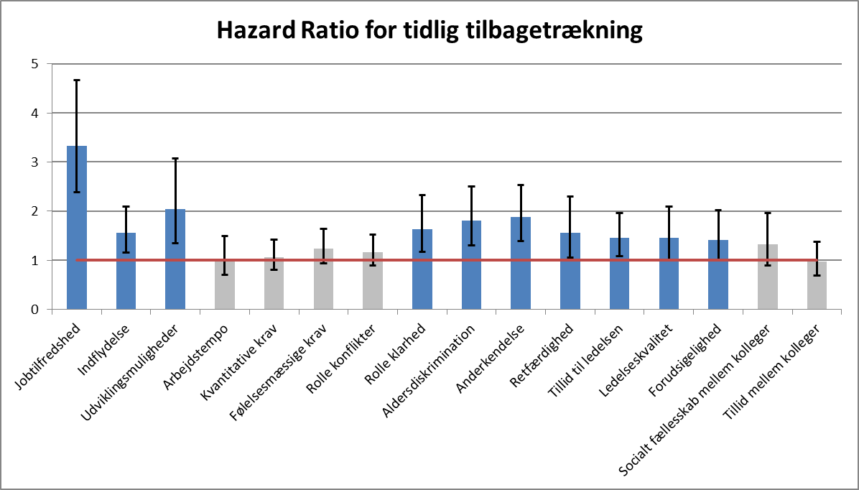
Hvad fik folk til at blive længere?
Psychosocial work environment and retirement age: a prospective study of 1876 senior employees. Thorsen, S. V., Jensen, P. H. & Bjørner, J. B. 2016 I : International Archives of Occupational and Environmental Health. 89, 6, s. 891-900 10 s.

Slide 22
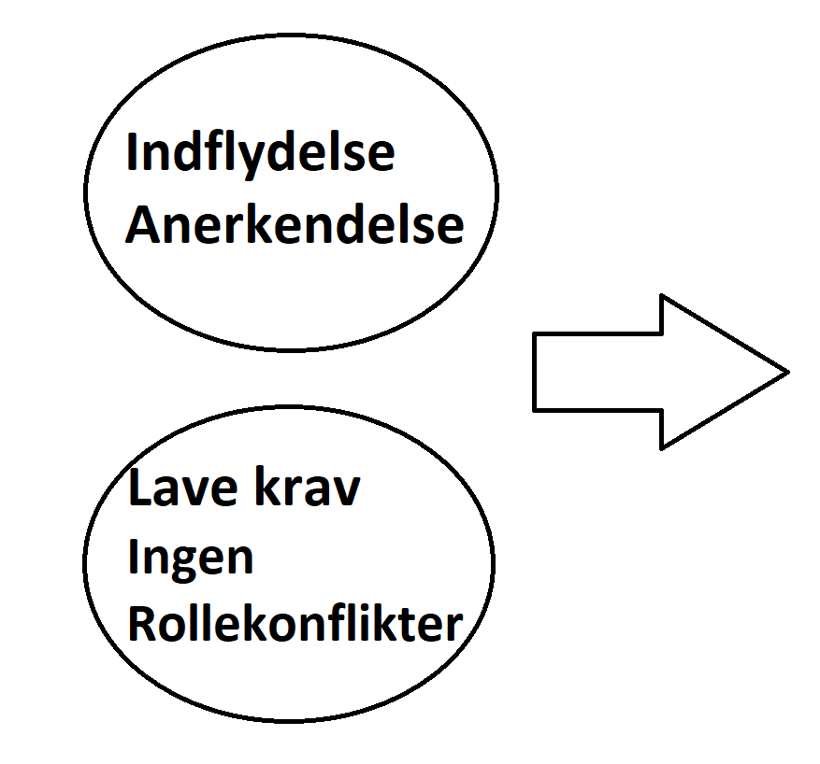
Jobtilfredshed: Hvor tilfreds er du med dit job som helhed, alt taget i betragtning?

Slide 23
Indflydelse:
Har du stor indflydelse på beslutninger om dit arbejde?
Har du indflydelse på mængden af dit arbejde?
Udviklingsmuligheder:
Har du mulighed for at lære noget nyt gennem dit arbejde?
Kræver dit arbejde at du er initiativrig?

Slide 24
Arbejdstempo: Er det nødvendigt at arbejde meget hurtigt?
Kvantitative krav: Hvor ofte sker det, at du ikke når alle dine arbejdsopgaver?
Følelsesmæssige krav: fx Bringer dit arbejde dig i følelsesmæssigt belastende situationer?
Rolle konflikter: Bliver der stillet modstridende krav til dig i dit arbejde?

Slide 25
Rolleklarhed: Ved du helt klart, hvad der er dine ansvarsområder?
Aldersdiskrimination: Er der plads til ældre medarbejdere?
Udviklings-muligheder?
Anerkendelse?
Retfærdighed?
Andet?

Slide 26
Relation til ledelse har signifikant betydning.
Anerkendelse: Bliver dit arbejde anerkendt og påskønnet af ledelsen?
Retfærdighed: fx Bliver konflikter løst på en retfærdig måde?
Tillid: Kan man stole på de udmeldinger som kommer fra ledelsen?
Ledelseskvalitet: fx Er den nærmeste ledelse god til at planlægge arbejdet?
Forudsigelighed: fx Får du al den information, du behøver for at gøre dit arbejde godt?

Slide 27
Relation til kolleger har mindre betydning
Socialt fællesskab mellem kolleger: Er der en god stemning mellem dig og dine kolleger?
Tillid mellem kolleger: Holder de ansatte informationer skjult for hinanden?

Slide 28
Hvad viser andre studier?

Slide 29
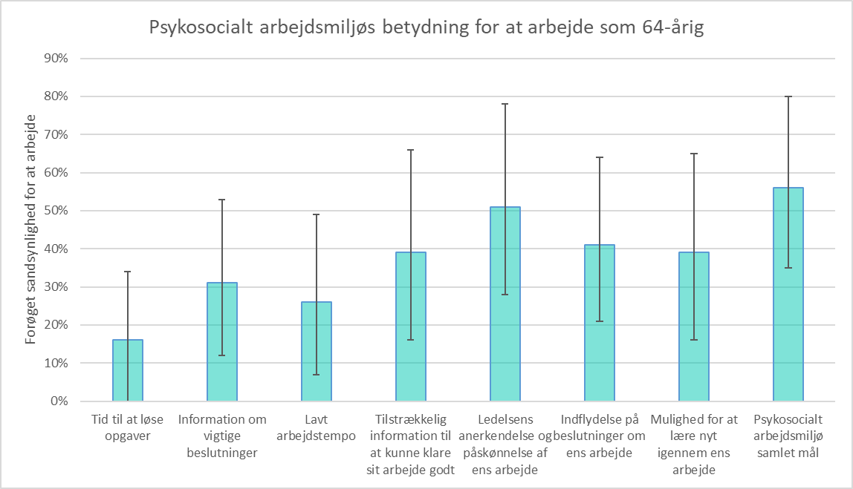
Arbejdsmiljø og fastholdelse på arbejdsmarkedet til efter folkepensionsalder. Thorsen, S.V., Larsen, M., Sundstrup, E. & Andersen, L.L.., 2021 København: Det Nationale Forskningscenter for Arbejdsmiljø. 74 s.

Slide 30
Kan godt arbejdsmiljø fastholde seniorer efter pensionsalder?
Er psykosocialt arbejdsmiljø vigtigst før eller efter folkepensionsalder?

Slide 31
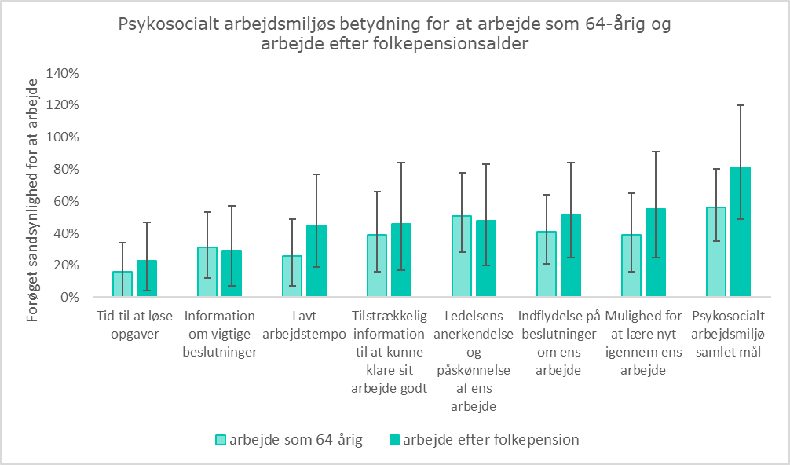
Er psykosocialt arbejdsmiljø vigtigst før eller efter folkepensionsalder?
Arbejdsmiljø og fastholdelse på arbejdsmarkedet til efter folkepensionsalder. Thorsen, S.V., Larsen, M., Sundstrup, E. & Andersen, L.L.., 2021 København: Det Nationale Forskningscenter for Arbejdsmiljø. 74 s.

Slide 32
Hvordan hænger det psykosociale arbejdsmiljø sammen med de økonomiske muligheder?
Er psykosocialt arbejdsmiljø vigtigst hvis
Hvis man er medlem af efterlønsordningen?
Hvis man ikke er medlem af efterlønsordning?

Slide 33
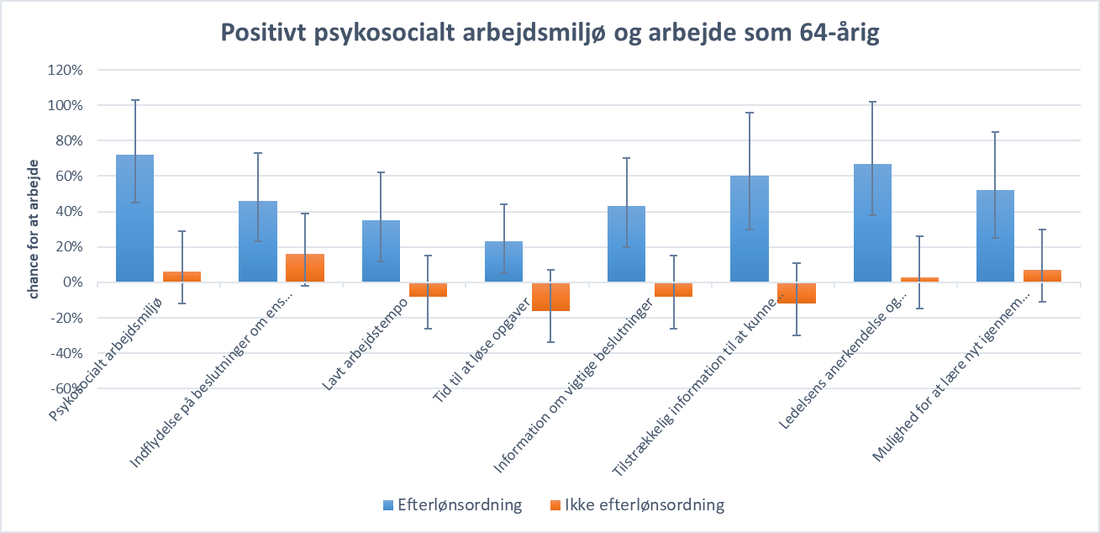
Hvordan hænger det psykosociale arbejdsmiljø sammen med de økonomiske muligheder?
Arbejdsmiljø og fastholdelse på arbejdsmarkedet til efter folkepensionsalder. Thorsen, S.V., Larsen, M., Sundstrup, E. & Andersen, L.L.., 2021 København: Det Nationale Forskningscenter for Arbejdsmiljø. 74 s.

Slide 34
Hvad fastholder seniorer på arbejdsmarkedet?
Økonomiske incitamenter
Mulighed for nedsat arbejdstid
Mulighed for at selv at bestemme hvornår man arbejder
Godt psykosocialt arbejdsmiljø
Anerkendelse
Indflydelse
Udviklingsmuligheder
Det psykosociale arbejdsmiljø er vigtigt – hvis man har økonomisk mulighed for at trække sig tilbage

